Slide 1
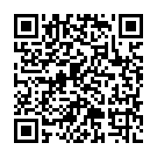
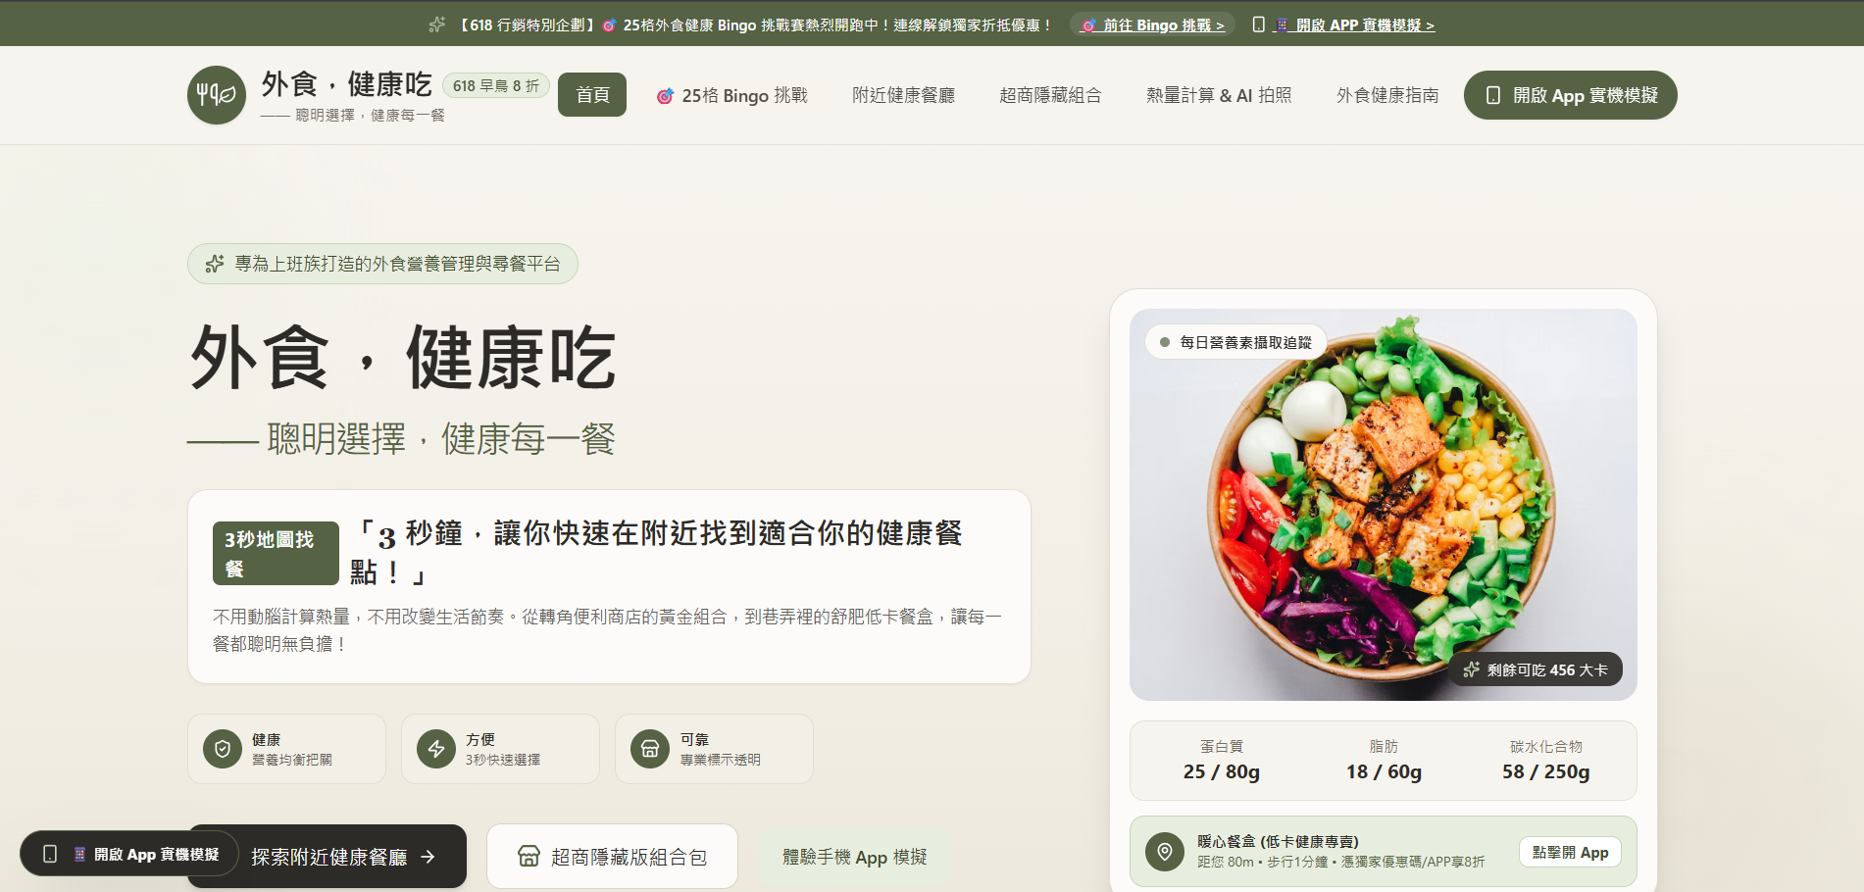
行銷專題簡報
外食・健康吃 🍱
聰明選擇，健康每一餐
外食族的
無痛健康提案
第八組｜高婉瑜・劉婉萱・王洺方・傅品蓉
報告日期｜2026 / 08 / 27
1

Slide 2
01
目標客群與核心痛點
每週外食超過 15 餐的高壓職場工作者
目標客群
核心痛點
高頻外食族
01
找餐難
不知道附近哪裡有健康餐
• 每週外食超過 15 餐
• 重視效率、沒時間備餐
• 希望快速找到健康選擇
02
判斷難
熱量與營養素難掌控
03
紀錄難
手動計算繁瑣，容易放棄
問題不是不知道要健康，而是健康管理的操作成本太高。
2

Slide 3
02
從痛點到平台解法
平台定位：外食營養管理工具
地圖雷達
Gemini AI 拍照
3 秒找到附近健康餐
拍照快速辨識餐點
一鍵紀錄
健康指南
追蹤每日營養攝取
降低外食選擇門檻
核心解法：地圖找餐＋AI 拍照＋營養紀錄，讓每一餐都能更快做出健康決策。
3

Slide 4
03
行銷真正要解決的問題
有了工具，為什麼使用者還是不會持續使用？
• 不知道平台有哪些功能
• 第一次造訪摩擦力高
• 問卷填寫率低、回饋不完整
• 缺乏動力持續回到平台
• 難以建立長期健康習慣
透過遊戲化機制
推動使用者行為
4

Slide 5
04
Campaign Big Idea｜30 天健康外食 Bingo
任選任務連成一線，就能解鎖獎勵
使用者看到的活動規則
1
2
3
4
5
不用完成 25 格。
6
7
8
9
10
任選 5 個任務連成一線
即可取得第一階段獎勵。
11
12
13
14
15
16
17
18
19
20
降低規則理解成本，先讓人願意開始。
21
22
23
24
25
示意：完成任一條線即可，不要求一次全滿
5
Notes:
我們的 Campaign Big Idea 是：
「30 天健康外食 Bingo」
我們刻意沒有要求使用者一開始就完成 25 格。
最簡單的規則只有一句：
任選五個任務連成一線，就可以取得第一階段獎勵。
因為如果活動一開始就告訴使用者「你要完成 25 個任務」，門檻其實非常高。
所以我們希望先讓他覺得：
我只差幾格就完成了，那我再做一個看看。

Slide 6
05
運用 Bingo 提升品牌忠誠度
每個機制都服務「參與 → 體驗 → 轉換 → 留存」
參與門檻
任一條線即可完成
讓使用者願意開始
功能探索
25 格對應不同功能
引導實際使用核心功能
即時回饋
完成任務立即點亮
建立獲得感及進度視覺化
分級獎勵
1／3 條線＋25 格大滿貫逐步解鎖
推動更深度的平台體驗
進階挑戰
7–14 天連續任務
透過持續體驗提高留存
6
Notes:
Bingo 不是單純把遊戲放進平台。
我們把每個格子都對應到一個希望使用者完成的行為。
從最前面的願意參加，到實際探索平台功能，完成之後得到即時回饋，再利用分級獎勵讓他繼續挑戰。
所以背後其實是一條：
參與 → 體驗 → 轉換 → 留存
的使用者路徑。

Slide 7
06
活動機制
規劃：任務完成 → 微問卷 → 回饋寫入 → 點亮 Bingo
將『繁複的數據收集問卷』拆進 Bingo 完成瞬間
任務完成後跳出微問卷 Emoji 卡片，答完蓋章並回饋結果
任務格子行為 | 1 秒微問卷題目與卡片設計 | 畫面即時功能反饋
啟動外食雷達 附近店家地圖搜尋 | Q: 地圖店家豐富度符合期待嗎？ [🔘 非常豐富] [🔘 普通] [🔘 需要擴充] | 『回饋收到！ 將為您優化地圖店家排序與篩選半徑。』
解鎖超商無痛配 超商黃金比例組合 | Q: 超商推薦組合內容吸引人嗎？ [🔘 很有吸引力] [🔘 還不錯] [🔘 想看更多] | 『評分成功！ 超商黃金比例搭配包已完整存入檔案。』
打卡外食第一餐 AI 拍照辨識極速記錄 | Q: 剛剛拍照辨識結果準確嗎？ [🔘 超級準確] [🔘 需要微調] [🔘 辨識不出來] | 『辨識完成！ AI 模型持續優化中，感謝您的測試！』
完整體驗全站功能 25 格全點亮大滿貫 | Q: 寫下您對本平台的最寶貴意見？ [開放式優化意見輸入框] | 『全站解鎖！ 恭喜獲得 100% 中獎抽獎資格！』
7
Notes:
接下來是我們這個活動比較重要的一個設計。
傳統做法可能是在體驗結束後丟出：
「請幫我們填一份使用者滿意度問卷。」
但大家看到十幾題，大概已經準備關掉網頁。
所以我們規劃把問卷拆散到 Bingo 任務裡面。
例如使用地圖之後，只問：
「你覺得附近店家的豐富度符合期待嗎？」
使用 AI 辨識後，只問：
「剛剛辨識準確嗎？」
使用者只需要點一下 Emoji 或選項，就可以完成回饋並點亮任務。
所以我們不是要求他額外「填問卷」，而是讓回饋變成遊戲流程的一部分。

Slide 8
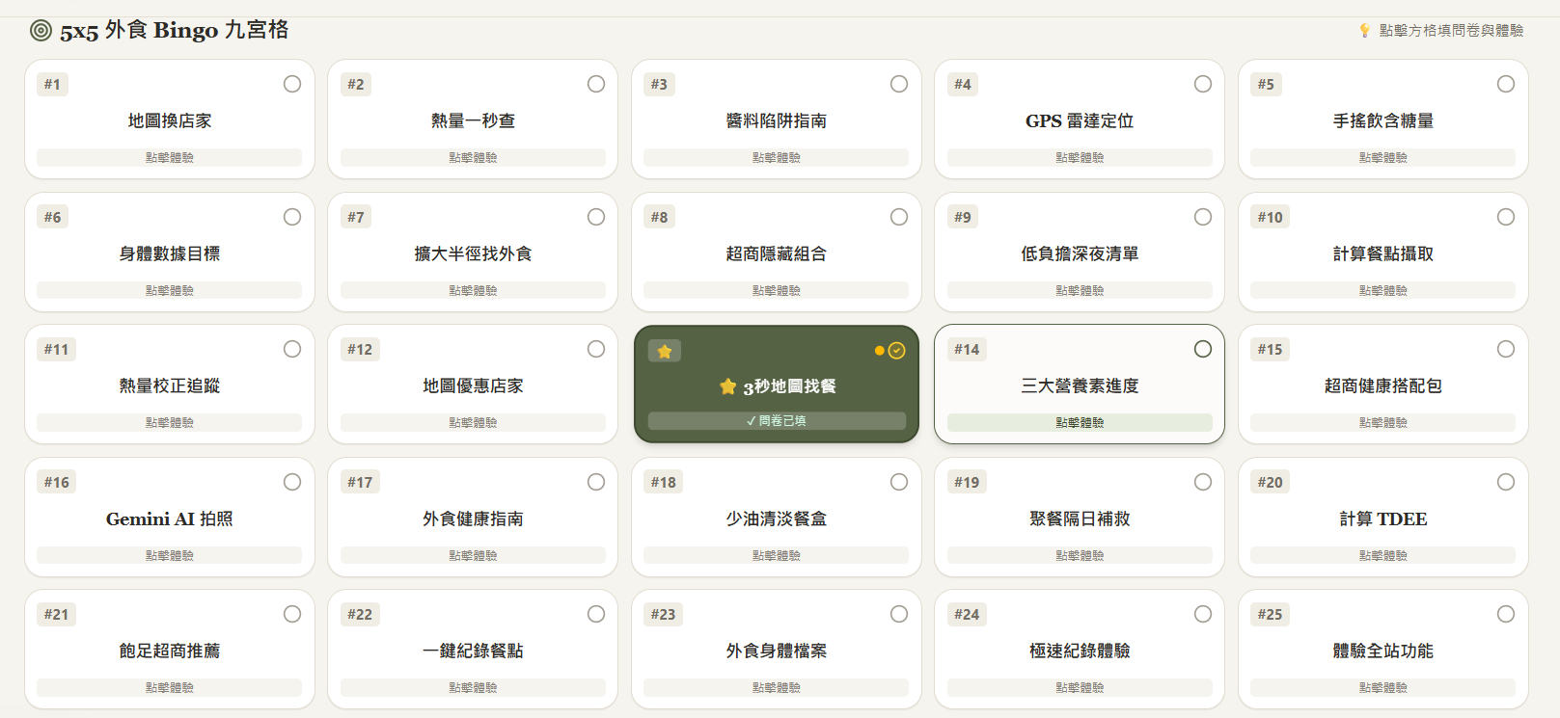
07
初階 5×5 Bingo｜模擬活動介面
目標：讓新用戶開始操作、探索功能並留下回饋
8
Notes:
第一張是初階 Bingo。
它的目的不是要求使用者變得多健康，而是讓第一次來的人知道：
「原來這個平台可以這樣用。」
所以任務會包含使用地圖、記錄餐點、AI 辨識、查看營養資訊等等。
我們甚至會刻意把比較簡單的任務安排在容易連線的位置，降低第一次完成 Bingo 的難度。

Slide 9
08
獎勵與轉換機制
獎勵不是附贈品，而是推動下一個使用行為
1 條線
3 條線
25 格大滿貫
超商隱藏組合特權
規劃：合作店家優惠
規劃：抽獎／VIP 權限
降低首次參與門檻
鼓勵探索更多功能
導向最終問卷與轉換
9
Notes:
獎勵同樣採取階梯式設計。
完成 1 條線，先提供低成本的超商搭配內容；
完成 3 條線，規劃合作店家優惠；
如果完成 25 格大滿貫，再進入抽獎、VIP 權限或進階挑戰。
所以獎勵不是單純送東西，而是：
每一個獎勵，都推動下一個我們希望發生的使用行為。

Slide 10
09
進階 5×5 Bingo｜高黏著挑戰
初階負責開始用；進階負責繼續用
初階｜Activation
進階｜Retention
進站 → 操作 → 探索功能 → 留下回饋
持續紀錄 → 建立習慣 → 達成成就 → 回到平台
• 低門檻微任務
• 單線即可獲得獎勵
• 完成首次功能體驗
• 連續 7–14 天任務
• AI 辨識與營養達標
• 徽章與 VIP 折扣獎勵
10
Notes:
完成初階之後，才會解鎖第二張進階 Bingo。
這兩張卡負責不同任務：
初階負責 Activation，也就是讓人開始用；進階負責 Retention，讓人繼續用。
進階挑戰會延長到 7 到 14 天。
前五天先建立完整紀錄習慣；
第六到第十天，開始讓使用者根據數據調整下一餐；
到最後階段，不只是記錄自己吃了什麼，而是開始利用平台資訊改善自己的外食選擇。
所以我們真正希望養成的不是「每天登入」，而是：
看到自己的飲食狀況 → 做出下一餐選擇 → 再回來記錄。
形成循環。

Slide 11
10
進階挑戰聚焦 14 天持續紀錄，透過數據回饋逐步改善每日營養均衡度
Week 1：全天追蹤
養成每日完整記錄 3 餐的基礎習慣，
看懂營養進度條與熱量扣額
進階挑戰－外食達人 Master
連續紀錄 3-7 天
驗證 3-Day 與 7-Day 產品活躍留存率
14 天全勤追蹤挑戰
達成 14 天無中斷登入記錄，解鎖 VIP 超級大禮包
Week 2：全勤成就
透過高頻推薦功能，達成每日營養需求，
解鎖『全勤達人』勳章
11

Slide 12
11
完整行銷漏斗
30 天 Campaign｜所有通路與活動，最後都服務同一條使用者旅程
1
2
3
4
5
6
曝光導流
流量導入
首次體驗
回饋蒐集
持續留存
口碑擴散
Landing Page
Bingo CTA
微互動問卷
14 天進階挑戰
徽章／分享
短影音／KOL
／社群
任一條線 Bingo
曝光不是終點：真正的目標是把流量推進到體驗、回饋與留存。
12

Slide 13
12
內容與推廣策略
不同通路負責導流，但 CTA 統一導向 Bingo
短影音
KOL 協同引流
痛點直擊｜引起共鳴
外食選擇多，健康餐卻難找、營養難掌握。
平台解法｜建立興趣
示範地圖找餐、AI 辨識與快速營養紀錄。
Bingo CTA｜促進行動
引導進站挑戰 Bingo，完成一條線解鎖獎勵。
示範平台功能並引導粉絲參與挑戰
社群口碑
KOL 協同引流
辦公商圈與職場社群進行痛點共鳴式推廣
統一 CTA：參與 Bingo → 體驗核心功能 → 留下微互動回饋
13

Slide 14
13
KOL 短影音合作提案｜以內容引流帶動 Bingo 參與
KOL 合作執行構想｜NeNe
受眾高度契合
前身為高壓外食上班族，粉絲輪廓與高頻外食族具有合作切入點
影片秒數 Hook 觸發
『3 秒鐘，讓你快速在附近找到適合你的健康餐點！』
實測主題企劃
【不自己煮也能瘦！一週外食健康吃大挑戰】趣味影音示範，直擊午休想餐痛點
留言、轉發、抽獎
粉絲於 NeNe 貼文下面進行留言互動，分享並抽獎，即可抽 VIP 大禮包
14

Slide 15
14
融合三大行為科學模型，首日對角線設計驅動用戶持續開 App
Hook Model 鉤子模型
Loss Aversion 損失趨避
Progressive Survey
漸進式問卷
社群觸發 (Trigger)：
KOL 趣味短影音引流、社群限動 Bingo 分享
極簡行動 (Action)：
透過『3秒找餐』、拍照辨識或超商配等極低門檻任務
變動獎勵 (Reward)：
解鎖超商隱藏版黃金比例搭配包，或獲得合作折價券
長期投資 (Investment)：
累積數天個人飲食檔案，建立長期健康數據，提高平台轉移成本
Near-Miss 效應：
人們對『差一格就連線』會產生強烈心理錯覺
對角線首日必通關：
刻意將最簡單的任務排在對角線，第1天即可達成一線，產生連線爽感
利用挽留心理：
為不想放棄已蓋好的章，促使使用者第2天、第3天主動打開平台完成新格
拆解傳統長問卷：
將 25 題繁雜問卷拆散，與 25 格 Bingo 任務完美綁定
點擊格子即填答：
點亮格子時，僅跳出 1 秒點擊的 Emoji 卡片，不中斷操作流程
後台數據即時寫入：
點擊瞬間即將反饋寫入資料庫，達成流暢體驗與高回收率雙贏
15

Slide 16
15
KPI｜把「參與」與「資料量」分開計算
避免把 2,000 筆回答誤解成 2,000 位使用者
Bingo 參與人數
實際開始挑戰的獨立使用者
任務完成數
所有使用者完成的格數總和
Bingo 完成率
至少完成一條線的使用者比例
有效微問卷數
符合分析條件的功能回饋
核心功能使用率
實際使用地圖／AI 等功能比例
7 日留存率
第 7 日仍回到平台的使用者比例
目標：首月微互動問卷有效回收 > 2,000 筆
16

Slide 17
16
結論｜這是一場「遊戲化產品體驗行銷」
不是把問卷做成 Bingo，而是把平台體驗設計成可持續的行動
參與
體驗
轉換
留存
單線成金降低第一次加入門檻
任務直接連結平台核心功能
分級獎勵推動更深度使用
14 天進階挑戰建立回訪理由
讓使用者不是「被要求填問卷」，而是「因為想完成挑戰而開始使用平台」。
17

Slide 18
謝謝大家
請多指教
外食・健康吃 🍱
18

